Slide 1

TIN HỌC CƠ SỞ 4
Ts. Nguyễn Văn Vinh
Bộ môn KHMT, Khoa CNTT, Trường ĐHCN

Slide 2

Tên môn: Tin học cơ sở 4
Số tín chỉ: 3
Lý thuyết: 30 tiết; Thực hành: 30 tiết
Giáo viên lý thuyết: TS. Nguyễn Văn Vinh
    Bộ môn KHMT, P. 306, E3, vinhnv@vnu.edu.vn, Tel: 0912263062
    Giờ văn phòng: Chiều thứ 3 hàng tuần, P. 306, E3.
    Giờ khác: Hẹn trước
Giáo viên thực hành:
  Ths. Lê Minh Khôi – Bộ môn KHMT

Slide 3

Tài liệu chính
  Slides bài giảng
  Giáo Trình ngôn ngữ C, Hồ Sỹ Đàm, Lê Sỹ Vinh, Trần Minh Châu, 2012, ĐHQG Hà Nội
  Phạm Văn Ất, Kĩ Thuật Lập trình C Cơ Sở và Nâng Cao. , Nhà xuất bản thống kê.
  Kernighan & Ritchie, The C Programming Language 2nd ed., Prentice Hall, 1988.(*)
(*) có thể download từ website môn học

Slide 4

Địa chỉ
  Truy nhập từ trong mạng nội bộ http://10.10.0.10/webapps/portal/frameset.jsp
  Truy nhập từ ngoài Internet http://bbc.vnu.edu.vn/webapps/portal/frameset.jsp
Nội dung:
  Bài giảng, bài tập, thông báo, và mọi thông tin đều được đăng tại đây, sinh viên có trách nhiệm thường xuyên theo dõi
  Mỗi sinh viên sẽ có một tài khoản riêng để nộp bài tập và tham gia diễn dàn, sinh viên có trách nhiệm bảo vệ tài khoản của mình
Diễn đàn: trao đổi các nội dung liên quan đến môn học
  Những bài có nội dung không liên quan hoặc lời lẽ thiếu lịch sự sẽ bị xóa bỏ
  Sinh viên nào cố tình gửi các bài thuộc loại trên sẽ bị cắt tài khoản website
Khóa truy cập:

Slide 5

Ngôn ngữ C
Thực hành và chấm bài trên Dev-C++ (Window)

Slide 6

Ví dụ tốt cho ngôn ngữ mệnh lệnh
Sử dụng phổ biến trong thực tế (công nghiệp và khoa học)
Nhiều thư viện và tài nguyên
Chương trình nhỏ gọn và chạy nhanh
Cung cấp các mức độ (thấp đến cao) để thao tác với máy tính

Slide 7

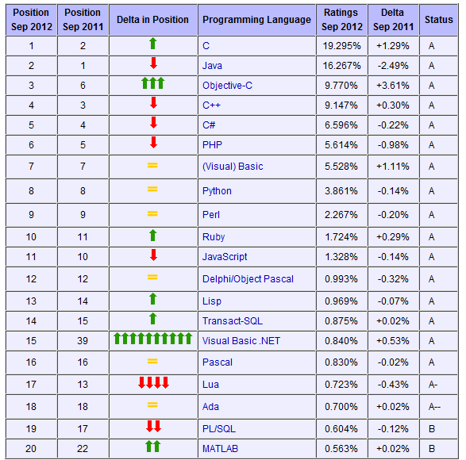

Slide 8

Thi cuối kỳ: (60 %)
  Thi vấn đáp tại phòng máy
Kiểm tra giữa kỳ (30 %)
  Tổng hợp từ bài tập thực hành hàng tuần
Chuyên cần (10%)
Điều kiện dự thi cuối kỳ
  không vắng quá 20% số buổi lên lớp (cả lý thuyết và thực hành)
  nộp bài thực hành đầy đủ
  có điểm kiểm tra giữa kỳ

Slide 9

Khuyến khích thảo luận về thuật toán, phương pháp lập trình, nhưng phải độc lập thực hiện bài làm.
Lên bảng làm bài tập
Mọi đoạn mã chương trình trích từ sách hoặc từ chương trình khác phải được ghi chú rõ ràng về nguồn gốc
Không được sao chép chương trình hoặc một phần chương trình của sinh viên khác
Phong cách lập trình

Slide 10

Cung cấp cho sinh viên những kiến thức cơ sở về lập trinh cho máy tính và ngôn ngữ lập trình nói chung
Cung cấp kỹ năng cơ bản để lập trình bằng ngôn ngữ lập trình bậc cao cụ thể; thực hiện được một nhiệm vụ lập trình vừa phải, đã đặc tả rõ ràng.

Slide 11

Khái niệm cơ sở về lập trình thủ tục
  tư duy về lập trình, cài đặt một số thuật toán cơ bản
Kiến thức cơ sở về ngôn ngữ lập trình bậc cao, các bước để xây dựng chương trình; môi trường phát triển tích hợp.
Tiền đề để học tiếp môn: Lập trình nâng cao, Lập trình hướng đối tượng, Nguyên Lý Lập Trình, ….

Slide 12

Kỹ năng lập trình bằng một ngôn ngữ bậc cao cụ thể đã lựa chọn
Kỹ năng sử dụng một môi trường phát triển tích hợp cụ thể để xây dựng chương trình

Slide 13

Hoàn thành mỗi bài tập đúng hạn!
Hiểu các lý thuyết được giới thiệu trong các bài giảng và áp dụng chúng khi cài đặt chương trình
Đọc thêm tài liệu
Thảo luận
  Ở lớp
  Qua trang web môn học
  Gặp thầy

Slide 14

Khái niệm về lập trình và ngôn ngữ lập trình
Cấu trúc một chương trình đơn giản
Kiểu dữ liệu cơ sở và khai báo biến
Vào/Ra với luồng dữ liệu chuẩn
Cấu trúc điều khiển cơ bản (tuần tự, rẽ nhánh, lặp)
Chương trình con
Kiểu mảng và xâu ký tự
Con trỏ và cấp phát bộ nhớ động
Kiểu người dùng định nghĩa
Một số thuật toán đơn giản
Thiết kế chương trình tốt

